Slide 1



Yazılım Testi ve Otomasyonu
Handan yarıcı
handanyarici@gmail.com
linkedin.com/in/handanyarici
github.com/handanyarici

Slide 2
Konular
Test nedir? Kalite nedir?
Yazılım Test metodolojileri
Unit (Birim) Test - JUnit
TDD - Mocking
Statik Test - Kod Analizi
CI/CD Süreçleri
Test case dizayn teknikleri
Çevik Yazılım – Farklı Alanlarda Test
API Testleri
Performans Testleri
UI/UX Testleri
Test Otomasyona Giriş Selenium IDE
Selenium Web Driver
Mobil Test

Slide 3
Test Case – Test Scenario
TEST CASE, yazılım uygulamanızın belirli bir özelliğini veya işlevselliğini doğrulamak için yürütülen bir dizi eylemdir. Bir Test Durumu, herhangi bir gereksinimi doğrulamak için belirli test senaryosu için geliştirilmiş test adımları, test verileri, ön koşul, son koşul içerir. Test durumu, bir test mühendisinin müşterinin gereksinimlerine göre çalışıp çalışmadığını belirlemek için beklenen ve gerçek sonuçları karşılaştırabilen belirli değişkenleri veya koşulları içerir.
Test senaryoları oldukça belirsizdir ve çok çeşitli olasılıkları kapsar.
For a Test Scenario: Check Login Functionality there many possible test cases are:
Test Case 1: Check results on entering valid User Id & Password
Test Case 2: Check results on entering Invalid User ID & Password
Test Case 3: Check response when a User ID is Empty & Login Button is pressed, and many more

Slide 4
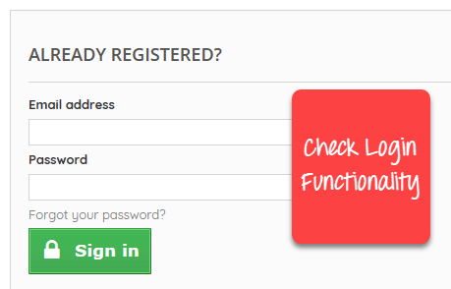
Test Scenario
Adım 1) Senaryo için basit bir test örneği
Test durumu # | Test Durumu Açıklaması
1 | Geçerli e-posta ve şifre girildiğinde yanıtı kontrol edin
Adım 2) Test senaryosunu yürütmek için Test Verilerine ihtiyacınız olacaktır.
Test durumu # | Test Durumu Açıklaması | Test verisi
1 | Geçerli e-posta ve şifre girildiğinde yanıtı kontrol edin | E-posta: xxx@email.com Şifre: passs
Adım 3) Bir test senaryosu yürütmek için, bir dizi eylem gerçekleştirmesi gerekir
Test durumu # | Test Durumu Açıklaması | Test Adımları | Test verisi
1 | Geçerli e-posta ve şifre girildiğinde yanıtı kontrol edin | 1) E-posta Adresini Girin 2) Şifre Girin 3) Oturum Aç'ı tıklayın | E-posta: xxx@email.com Şifre: passs
Notes:
Çoğu kez Test Adımları yukarıdaki gibi basit değildir, bu nedenle belgelere ihtiyaç duyarlar. Ayrıca, test vakasının yazarı kuruluştan ayrılabilir veya tatile çıkabilir veya hasta ve görev dışı olabilir veya diğer kritik görevlerle çok meşgul olabilir. Kısa bir süre önce kiralanan bir kişinin test vakasını yürütmesi istenebilir. Belgelenmiş adımlar ona yardımcı olacak ve diğer paydaşların incelemelerini kolaylaştıracaktır.

Slide 5
Test Scenario
Adım 4) Test senaryolarının amacı, beklenen bir sonuç için davranışı kontrol etmektir.
Test durumu # | Test Durumu Açıklaması | Test verisi | Beklenen Sonuç
1 | Geçerli e-posta ve şifre girildiğinde yanıtı kontrol edin | E-posta: xxx@email.com Şifre: passs | Giriş başarılı olmalı
Test yürütme süresi boyunca, test cihazı beklenen sonuçları gerçek sonuçlara karşı kontrol edecek ve bir başarılı veya başarısız durumu atayacaktır.
Test durumu # | Test Durumu Açıklaması | Test verisi | Beklenen Sonuç | Gerçek sonuç | Başarılı / Başarısız
1 | Geçerli e-posta ve şifre girildiğinde yanıtı kontrol edin | E-posta: xxx@email.com Şifre: passs | Giriş başarılı olmalı | Giriş başarılı | Geçmek
Notes:
Çoğu kez Test Adımları yukarıdaki gibi basit değildir, bu nedenle belgelere ihtiyaç duyarlar. Ayrıca, test vakasının yazarı kuruluştan ayrılabilir veya tatile çıkabilir veya hasta ve görev dışı olabilir veya diğer kritik görevlerle çok meşgul olabilir. Kısa bir süre önce kiralanan bir kişinin test vakasını yürütmesi istenebilir. Belgelenmiş adımlar ona yardımcı olacak ve diğer paydaşların incelemelerini kolaylaştıracaktır.

Slide 6
Test Scenario
Adım 5) Test durumunuzun dışında, testin çalıştırılabilmesi için yerine getirilmesi gereken şeyleri belirten Ön Koşul gibi bir alan olabilir. Test case için, test edilen siteye erişebilmek için bir tarayıcı yüklü olması bir ön koşul olacaktır. Bir test senaryosu, test senaryosu tamamlandıktan sonra geçerli olan her şeyi belirten Son Koşullar da içerebilir. Test durumumuz için bir son koşul, oturum açma zamanı ve tarihi veritabanında saklanır

Slide 7
Test Scenario
Test Case Id | Test Senaryosu | Test Adımları | Test verisi | Beklenen sonuçlar (Expected Result) | Fiili sonuç (Actual Result) | Başarılı / Başarısız
TU01 | Müşteri Verilerini geçerli Verilerle Kontrol Edin | Http://demo.xxx.com sitesine gidin UserId girin Parolanı Gir Gönder'i tıklayın | Kullanıcı kimliği = username Şifre = pass | Kullanıcı bir uygulamaya giriş yapmalıdır | Beklenildiği gibi | Başarılı
TU02 | Müşteri Girişini geçersiz Verilerle Kontrol Edin | Http://demo.xxx.com sitesine gidin UserId girin Parolanı Gir Gönder'i tıklayın | Kullanıcı kimliği = guru99 Şifre = glass99 | Kullanıcı bir uygulamaya giriş yapmamalıdır | Beklenildiği gibi | Başarısız
Notes:
Pair programming

Slide 8
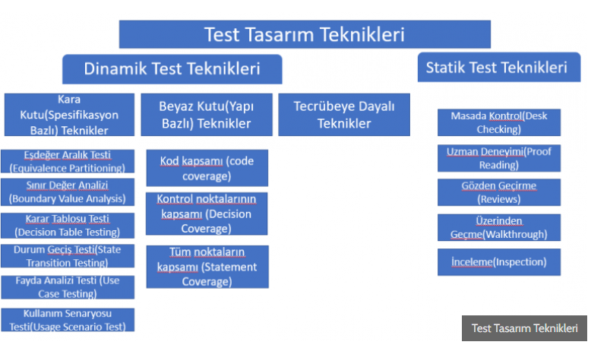

Slide 9
Black Box Test Teknikleri
Yazılım uygulamanızdaki olası her durumu kontrol etmek mümkün değildir. Yazılım Test teknikleri, maksimum hata bulma olasılığı olan birkaç test vakası seçmenize yardımcı olur.
Eşdeğerlik Bölümü (EP): Bu teknik, aralığı aynı davranışa sahip olma eğiliminde olan eşit parçalara / gruplara ayırır.
Sınır Değer Analizi (BVA): Belirli bir değer aralığı için sınırların test edilmesini tanımlayan tekniktir.
Durum Geçiş Tekniği : Bu yöntem, yazılım davranışı belirli bir eylemi takiben bir durumdan diğerine değiştiğinde kullanılır.
Hata Tahmin Tekniği: Bu, manuel test yaparken ortaya çıkabilecek hatayı tahmin etmek / tahmin etmektir. Bu resmi bir yöntem değildir ve bir testçinin uygulamadaki deneyiminden yararlanır

Slide 10
Denklik Paylarına Ayırma (Equivalence Partitioning)
Girdilerin, çıktıların, dahili değerlerin ve zamana bağlı değerlerin ele alınışını etkin bir şekilde test ederken gerekli test senaryolarının sayısını azaltmak için kullanılır. Paylara ayırma, sistem tarafından aynı şekilde ele alınan değer kümelerinin yani denklik sınıflarının bulunmasını hedefler. Bir paydan temsilen bir değerin seçilmesiyle aynı payda yer alan tüm öğelerin kapsam dahiline alındığı varsayılır. Bu teknik sayesinde fonksiyonel hatalar bulunur.
Test edilecek değer kümesindeki tüm öğelerin aynı şekilde ele alınması uygun olduğunda ve yazılım tarafından kullanılan değer kümeleri birbirleriyle etkileşim kurmadığı durumlarda kullanılabilir. Değer kümelerinin seçimi, yazılım gereksinimlerine göre geçerli ve geçersiz sayılan payların her ikisine de uygulanabilir.
Varsayımın yanlış olması ve paydaki değerlerin yazılım tarafından tam olarak aynı şekilde ele alınmaması durumunda bu test, hataların atlanmasına neden olabilir. Buna ek olarak payların dikkatle seçilmesi çok önemlidir. Örneğin, pozitif ve negatif sayıları kabul eden bir girdi alanı iki geçerli pay halinde test edilmelidir. Farklı ele alınma ihtimalleri nedeniyle bunlardan biri pozitif sayılar için test edilirken diğeri negatif sayılar için test edilmelidir. Sıfır değerine izin verilmesine ya da verilmemesine bağlı olarak bu da ayrı bir pay oluşturabilir.
Notes:
Eşdeğer aralık yöntemi, aynı bölgedeki değerler girdi olarak kullanıldığında aynı sonucu verir ön koşulundan çalışmaktadır. Örnekte verilen kod parçasında 5 yaş ve daha küçükler bebek, 6-17 yaş aralığında bulunanlar çocuk ve 18 yaş üstündekiler yetişkin olarak değerlendiriliyor. Böyle bir durumda eş değer (aynı sonucu veren) bölgeleri sayı doğrusu üzerinde görebiliriz. Bu yöntemle test etmek istediğimizde kullanabilceğimiz giriş değerleri sırasıyla TC1(3, 12, 25) veya kurala uygun başka değerler olabilir.

Slide 11
Sınır Değer Analizi (Boundary Value Analysis)
Denklik paylarının sınırlarında bulunan değerleri test etmek için kullanılır. İki sınır değer analizi yaklaşımı bulunmaktadır: iki değerli ve üç değerli testler. İki değerli testlerde sınır değeri (sınır üzerindeki) ve sınırdan hemen sonraki değer (mümkün olan en küçük artırımla) kullanılır.
Sınır üzerinde ve sınırın dışında olma kararını verebilmek için denklik paylarına ihtiyaç duyulur. Örneğin, bir sayı aralığı bir paydır. Bazı denklik paylarında sınır değer kavramı anlamını yitirmektedir. (Sayısal olmayan değişkenlerin sayısal özellikleri, Depolanan veri yapıları, Zamana bağlı faaliyetler)
Talep edilen paylar, sınır değer analizinde kullanılabilir ancak geçerli girdi aralıklarıyla sınırlı değildir. Örneğin, bir veri alanı tarafından desteklenen basamak sayısı test edilirken izin verilen maksimum basamak sayısını içeren bir pay (sınır) ve maksimum değerin bir sayı üzerinde başlayan başka bir pay (sınırın dışında) bulunmaktadır.
Kapsam, test edilen sınır değerlerinin tanımlanan toplam sınır değerlerinin sayısına bölünmesiyle belirlenir (iki değerli ya da üç değerli yöntemlerden biri kullanılarak). Bu hesaplama sınır testi için kapsam yüzdesini belirleyecektir.
Bu teknik, olması gerekenden daha küçük ve daha büyük olan hatalar başta olmak üzere sınır değerlerinin kullanılması sırasında ortaya çıkabilecek hataları tespit eder (örn.sınırın yerinde bulunmaması). Buna ek olarak yük sınırlarının toleransı gibi fonksiyonel olmayan hataların bulunması için de kullanılabilir (örn. sistem aynı anda 10.000 kullanıcıyı desteklemektedir).

Slide 12
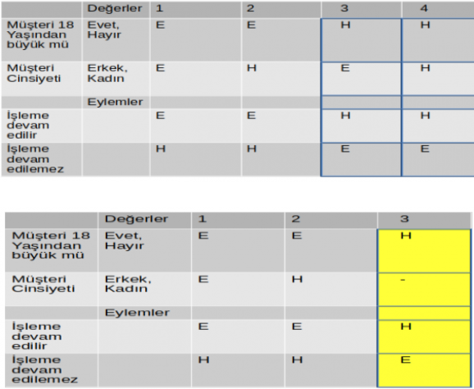
Karar Tablosu Tekniği
Gereksinim ya da iş kurallarına bağlı olarak testi yapılacak koşulların sayısının fazla olduğu durumlarda tercih edilir. Bu koşullar çok fazla olduğunda mevcut durum için bir tablo oluşturulur ve bu durumlar sonucunda çıkacak sonuçlar tabloya yerleştirilir.
Karar tablosu oluşturulurken sırası ile adımlar takip edilebilir:
1- Koşullar (Örneğin Evet, Hayır) ve gerçekleşecek aksiyonlar uygun sırayla listelenir. En önemli koşul ilk sütuna yazılır ve birden fazla koşulun olan son sütuna eklenir.
2- Olası kombinasyon sayısı hesaplanır ve sütunlar açılır.
3- Tüm kombinasyonlar hesaba katılır ve benzersiz olmasına dikkat edilir.
4- Oluşan tablo sadeleştirilir.

Slide 13
Durum Geçişi Tekniği
Durum geçişi tekniği, geçerli ve geçersiz geçişler vasıtasıyla yazılımın tanımlı durumlara girme ve tanımlı durumlardan çıkma becerisini test etmek için kullanılır. Olaylar, yazılımın bir durumdan diğerine geçişine ve çeşitli faaliyetlerde bulunmasına yol açar. Durum geçişleri, grafik formatında durumlar arasındaki geçerli geçişlerin tümünü gösteren durum geçişi şeması şeklinde ya da hem geçerli hem de geçersiz tüm olası geçişleri gösteren durum tablosu şeklinde takip edilebilir.
Gömülü yazılım, web ve işleme dayalı yazılımlar, bu test tekniği açısından en ideal adaylardır. Kontrol sistemleri, diğer bir deyişle trafik ışığı kontrol birimleri de bu test tekniği açısından ideal adaylardır
Yazılımda bir kullanıcı arayüzü bulunuyorsa kullanıcıya yönelik görüntülenen çok sayıda ekran, yaygın olarak durumları tanımlamak için kullanılır. Gömülü yazılımlarda durumlar, donanımın karşılaşacağı durumlara bağlı olabilir.
Kabul edilebilir minimum kapsam, her durumun ve geçişin sağlanması şeklindedir. %100 geçiş kapsamı sistem tasarımını ya da durum geçişi modelinin kusurlu olmaması şartıyla her durumun ziyaret edildiğine ve her geçişin denendiğine ilişkin bir garanti niteliğindedir.
Yanlış işlem, yanlış ya da desteklenmeyen geçişler, çıkışı bulunmayan durumlar ve mevcut olmayan durumlar tipik hatalar arasında yer almaktadır
Notes:
Test edilen uygulama, kapsadığı farklı durumlara ve geçişlere sahip gerçek zamanlı bir sistem olduğunda.
Uygulama geçmişin olaylarına / değerlerine / koşullarına bağlı olduğunda.
Olayların sırasının test edilmesi gerektiğinde.
Uygulamanın sınırlı bir girdi değerleri kümesine karşı test edilmesi gerektiğinde.
Bir ATM'yi ziyaret edip 1000 $ çekiyorsunuz. Paranı al. Şimdi bakiyeniz tükeniyor ve tam olarak aynı 1000 $ çekme talebinde bulunuyorsunuz. Bu kez ATM, yetersiz bakiye nedeniyle size parayı vermeyi reddediyor. İşte burada geçiş neden olan durum değişikliği erken çekilme

Slide 14
Hata Tahmin Tekniği
Kombinasyonlu test her biri çok sayıda değer içeren çeşitli parametrelere sahip yazılımlar test edilirken kullanılır. Parametreler bağımsız olmalı ve herhangi bir etmene dair herhangi bir seçeneğin, diğer etmenin herhangi bir seçeneğiyle bir arada kullanılabilmesi açısından uyumlu olmalıdır.
Bazı test senaryoları, çok sayıda girdi alanı içeren örneklerde olduğu gibi çok sayıda olası değeri içeren çok sayıda parametre içermektedir. Bu durumda parametre değerlerinden oluşan kombinasyon, test senaryolarına yönelik girdi verilerini oluşturur.
Bu tekniklerdeki en büyük kısıt, birkaç testin sonuçlarının tüm testleri temsil ettiği ve söz konusu birkaç testin beklenen kullanımı temsil ettiği varsayımıdır. Belirli değişkenler arasında beklenmedik bir etkileşim olması durumunda ilgili kombinasyonun test edilmemesi halinde söz konusu etkileşim tespit edilemeyecektir.
Çeşitli kapsam seviyeleri bulunmaktadır. En düşük kapsam, 1-yönlü ya da tekil kapsamdır. Seçilen kombinasyonların en azından birindeki her parametrenin değerinin bulunması gerekir. Test n-yönlü kapsam şeklinde genişletilebilir. Burada, seçilen kombinasyon kümelerine n parametreden oluşan kümelerin alt kombinasyon değerlerinin girilmesi gerekir.
Bu tür bir testle tespit edilen en yaygın hatalar, çok sayıda parametrenin değerlerinin bir araya getirilmesi sırasında ortaya çıkan hatalardır.

Slide 15
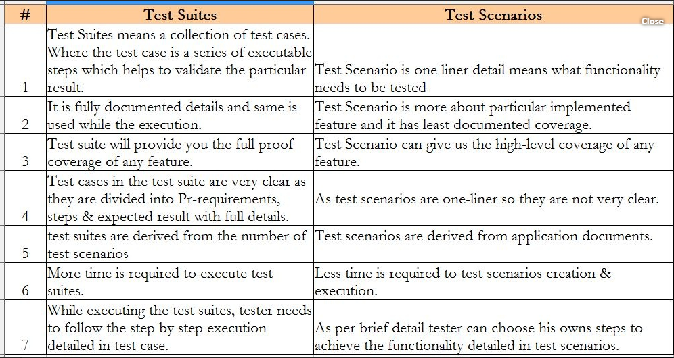
Test Suite

Slide 16
Test Plan
Yazılımın tamamı veya bir kısmına yönelik test planlama işlemleri şunları içerebilir:
• Kapsamı ve riskleri tanımlama ve testin hedeflerini belirleme
• Test seviyelerinin, giriş ve çıkış kriterinin tanımı da dahil testin genel yaklaşımını tanımlama
• Test aktivitelerini yazılım yaşam döngüsü adımlarıyla (alma, sağlama, geliştirme, operasyon ve bakım) entegre etme ve koordine etme
• Neyin test edileceği, hangi rollerin test işlemlerini uygulayacağı, test işlemlerinin nasıl yapılması gerektiği ve test sonuçlarının nasıl değerlendirilmesi gerektiği ile ilgili kararlar verme
• Test analizi ve tasarım aktivitelerinin zaman planlamasını yapma
• Test uyarlama, yürütme ve değerlendirmenin zaman planlamasını yapma
• Tanımlanan aktiviteler için kaynakları atama
• Test dokümantasyonu için miktarı, ayrıntı seviyesini, yapıyı ve şablonları tanımlama
• Test hazırlığı ve yürütme, hata çözümleme ve risk konularını monitörlemek ve kontrol etmek için metrikleri seçme
• Yeniden üretilebilir test hazırlığını ve yürütmeyi sağlamak amacıyla test prosedürlerinin ayrıntı seviyesini belirleme
Notes:
Test planının ana hatlarına "Yazılım Testi Dokümantasyonu Standardı" (IEEE Std 829-1998) kapsamında değinilmektedir.
Organizasyonun test politikası, test kapsamı, hedefler, riskler, sınırlandırmalar, önem, test edilebilirlik ve kaynakların elverişliliği gibi faktörler planlamayı etkiler. Proje ve test ilerledikçe daha fazla bilgi ortaya çıkar ve test planına daha fazla ayrıntı eklenebilir.

Slide 17
QUIZ
Aşağıda linki bulunan Letgo web sayfasında search kısmına odaklanarak 5 tane test Case tasarlayarak, testleri gerçekleştiriniz. Test sonuçlarını raporlayınız.
Örn: Kayıtlı olmayan bir kullanıcı bir ürün aramak istediğinde.
https://www.letgo.com/
Not: Tasarladığınız test case’leri excel tablosuda başlıkları aşağıdaki gibi olacak şekilde iletiniz.

